Slide 1
胶体的制备和性质
第二课时

Slide 2
前测
请写出Fe(OH)3胶体的制备 化学方程式
溶液、胶体和浊液的本质区别是？
分离胶体和浊液，用什么方法？ 需要用到什么仪器？
∆
FeCl3+3H2O=Fe(OH)3(胶体）+3HCl
分散质粒子直径不同
过滤。漏斗、烧杯、玻璃棒、滤纸。

Slide 3
实验编号 | 选修六 第二章 第一节 实践活动
实验名称 | 渗析分离实验
实验目的 | 分离胶体和溶液（微视频）
实验药品与装置 | 烧杯、半透膜、试管、试管架、淀粉胶体、氯化钠溶液、硝酸银溶液、碘水
实验操作步骤 | 1在两支试管中分别加入少量氯化钠溶液和淀粉胶体，向氯化钠溶液中滴入几滴硝酸银溶液，振荡；向淀粉胶体中滴入几滴碘水，振荡； 2取一只半透膜制成的袋，加入10mL淀粉胶体和5mL NaCl溶液，封上袋口，将半透膜袋浸入蒸馏水中。 ３几分钟后，取烧杯中的少量液体分置于两支试管中，向两支试管里分别滴加硝酸银溶液和碘水。
实验现象 | 1氯化钠中出现白色沉淀，淀粉胶体变蓝色。 ３滴加硝酸银后出现白色沉淀，滴加碘水溶液没有变蓝。
实验结果处理 | 半透膜可以分离胶体和溶液，氯化钠可以通过半透膜进入烧杯中。

Slide 4
2、胶体的电泳
原因：带电的胶体微粒在电场作用下发生了定向移动。
胶粒带电情况：
解释：胶体具有稳定性
金属氢氧化物 —— 带（+）电荷
土壤胶粒—— 带（-）电荷
胶粒带同种电荷，相互间产生排斥作用，不易结合成更大的沉淀微粒，这是的主要因素。
淀粉胶粒——不带电。

Slide 5
3、布朗运动
——动力学性质
定义：在胶体溶液里，胶粒永不停息地进行无规则运动，这种运动叫布朗运动。
布朗运动是使该胶体微粒保持悬浮状态，并不容易沉降，这是胶体稳定的原因之一。
因此：颗粒越小，温度越高，布朗运动越剧烈。
布朗运动并不是胶体特有的性质。

Slide 6
4、胶体的聚沉
原因：当破坏胶体微粒原来带有相同电荷的特点时，就会使它从不容易凝聚的状态变成聚集状态而沉淀
胶体凝聚的方法：
⑴加热
⑵加电解质溶液
⑶加带相反电荷的胶体

Slide 7
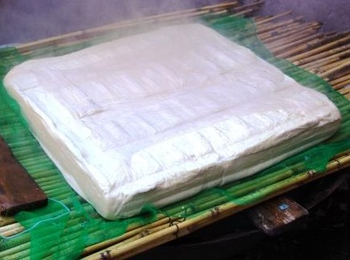
1盐水点豆腐：盐卤、石膏是聚沉剂，可使其中的蛋白质胶体和水等物质一起聚沉而成豆腐。
解释：盐卤点豆腐

Slide 8
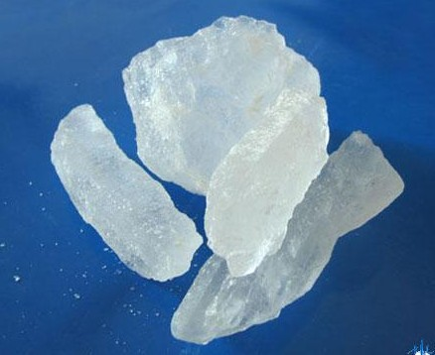
2明矾净水：明矾水解后产生带正电的氢氧化铝胶体粒子与带负电的水中悬浮物、泥沙等聚沉而达到聚沉的目的。
为何明矾可以净水？
KAl(SO₄)₂·12H₂O

Slide 9
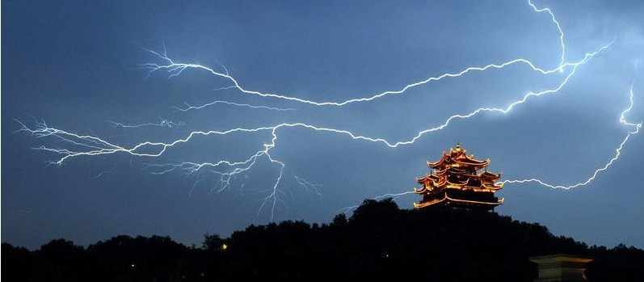
3下雨时的雷电现象：云属于气溶胶，其胶体粒子表面积大，易吸附电荷。不同的云形成的时间、地点、条件不同，故吸附了不同性质的电荷。带不同电性电荷的云相遇时发生放电现象便形成雷电。

Slide 10
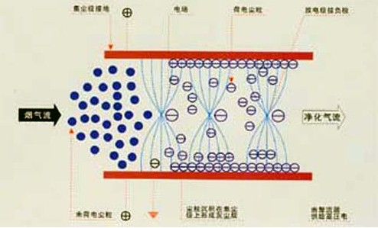
4工厂静电除尘设备：在烟道两侧设置与高压直流电源两极分别相连的两个电极板，细小的烟尘颗粒在高压电场作用下，向其中一极移动并与极板接触后下落，达到除尘的效果。（烟尘颗粒属于粒子胶体，表面积大，易吸附电荷，在高压电极中，烟尘颗粒能够向带相反电荷的某一级移动而在极板上放电而聚沉。

Slide 11
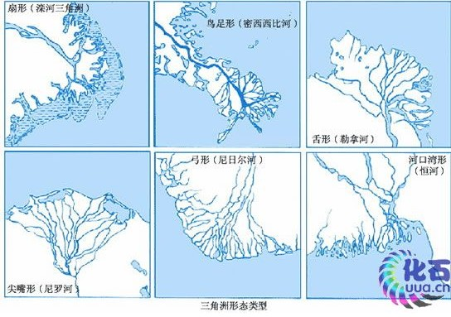
5河流入海口易形成沙洲：泥沙是一种复杂的分散体系，有粗沙和胶粒。当遇到海水时，遇到很多离子，中和了胶粒所带的电荷，这些颗粒再也没有相同的电荷可以互相排斥了，容易结合成较大的颗粒聚沉下去，久而久之，形成了沙洲。

Slide 12
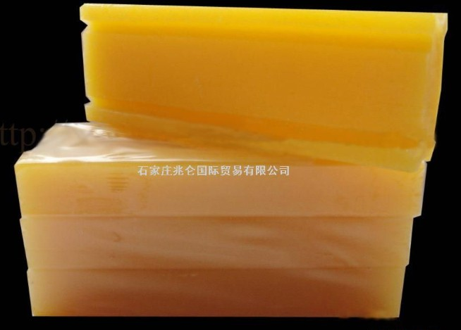
6肥皂的制取分离：加入食盐使肥皂聚沉。

Slide 13
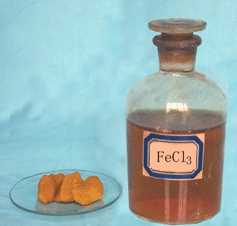
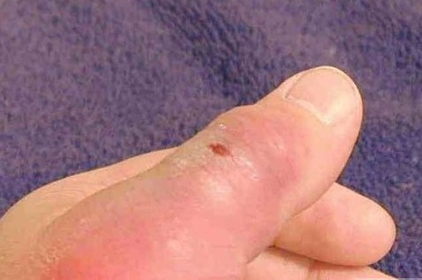
7氯化铁饱和溶液用于伤口止血：血液是蛋白质胶体，遇到电解质后，发生聚沉。

Slide 14
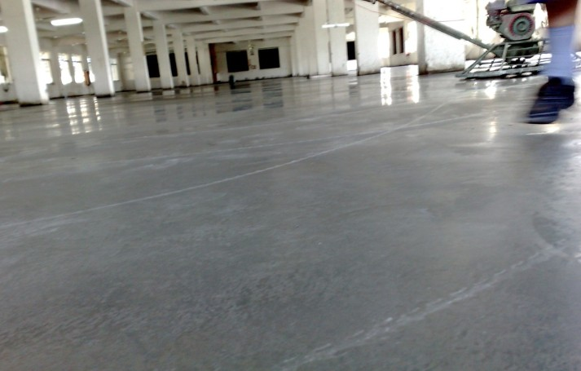
8水泥硬化：水泥和水拌和后，发生作用，生成多种不同水合物，水合物再逐步形成胶状物，并开始凝聚，一部分转为胶体，另一部分转为胶状沉淀。最后，晶体与胶状固体交错在一起，形成坚硬固体，即硬化。水泥中加石膏，可以调节硬化速度。

Slide 15
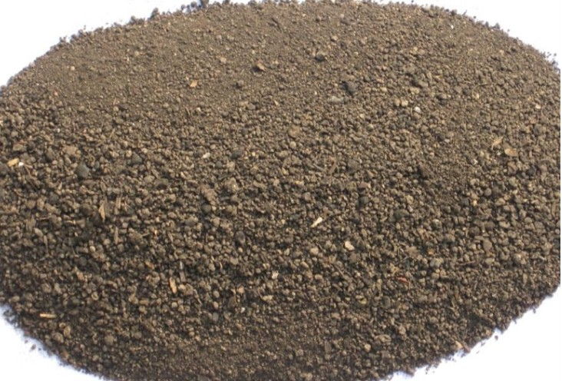
9土壤胶体的保肥作用：土壤胶体吸附某种电荷，可以通过互相排斥的电荷，保持肥效。若加入其它异种电荷导致聚沉，会使肥效降低。

Slide 16
胶体的性质
1丁达尔现象-光亮的通路
2电泳-胶粒带点
3布朗运动-永不停息无规则运动-稳定性
4聚沉-加热/带相反电荷胶体/电解质

Slide 17
请你分离混合液中的NaCl溶液、AgCl沉淀、淀粉胶体溶液。

Slide 18
课尾五分钟
D
1．下列物质中，不存在丁达尔现象的是 ( )
A．蛋白质溶液 B. 烟 C．淀粉溶液 D．纯水
D
2．胶体区别于其他分散系的本质特征是（ ）
A．无规则的运动 B．产生丁达尔现象
C．胶体微粒不能穿透半透膜 D．分散质直径在10⁻⁷～10⁻⁹m之间
C
3．下列叙述正确的是（ ）
A．溶液是无色透明的、均一的、稳定的混合物
B．一种或几种物质分散到另一种物质里，形成的混合物叫溶液
C．溶液是均一的，内部各处的物理性质、化学性质相同
D．植物油溶入汽油中形成不稳定的乳浊液

